Slide 1
口の形を意識してみよう
くち かたち いしき
Notes:
口の形を意識してみよう。

Slide 2
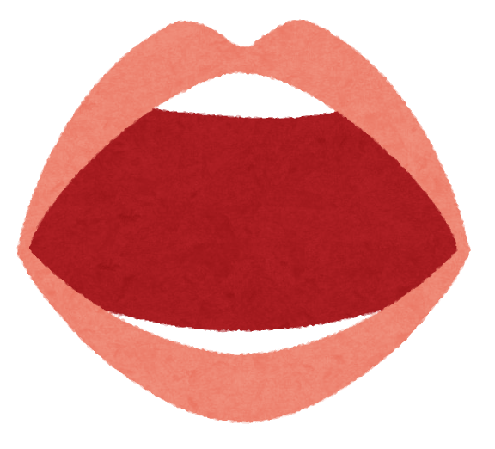
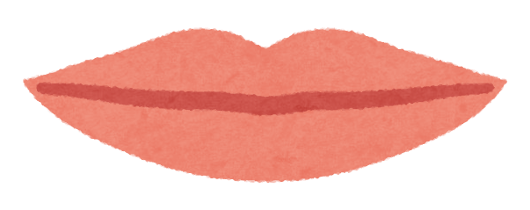
くち かたち
「あ」の口の形はどちらですか。
Notes:
「あ」の口の形は、どちらですか。
左側の口の形だね。
実際に、「あ」と言ってみよう。

Slide 3
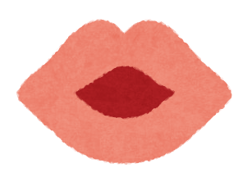
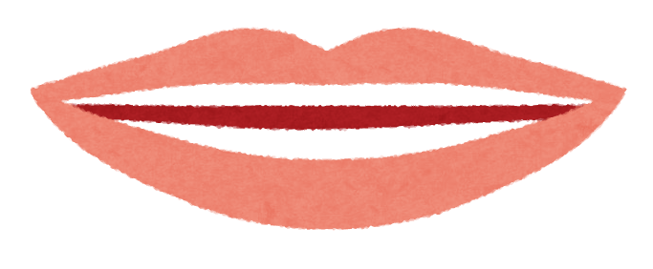
くち かたち
「い」の口の形はどちらですか。
Notes:
「い」の口の形は、どちらですか。
右側だね。
実際に、「い」と言ってみよう。
口が横に広がったかな。

Slide 4
くち かたち
「う」の口の形はどちらですか。
Notes:
「う」の口の形は、どちらですか。
右側だね。
実際に、「う」と言ってみよう。
唇が先に出た形になったかな。

Slide 5
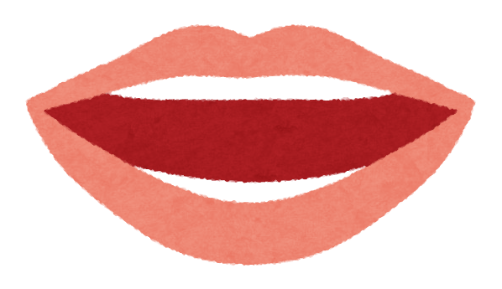
くち かたち
「え」の口の形はどちらですか。
Notes:
「え」の口の形は、どちらですか。
左側だね。
実際に、「え」と言ってみよう。
軽く左右に開く感じだね。

Slide 6
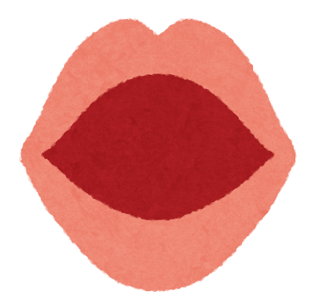
くち かたち
「お」の口の形はどちらですか。
Notes:
「お」の口の形は、どちらですか。
右側だね。
実際に、「お」と言ってみよう。
口が縦に伸びる感じになるね。

Slide 7
正しい文章はどっちかな
ただ ぶんしょう
Notes:
正しい文章はどっちかな。

Slide 8
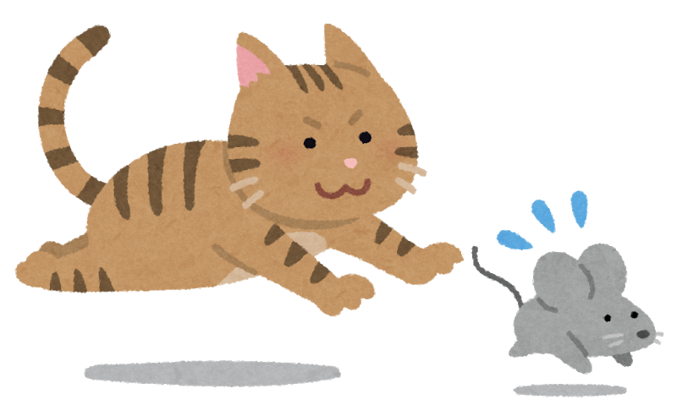
ねこが ねずみを おいかける。
ねずみが ねこを おいかける。
Notes:
「ねこが ねずみを おいかける。」
「ねずみが ねこを おいかける。」
そう、正解は、上の文章だね。
「ねこが ねずみを おいかける。」だよ。

Slide 9
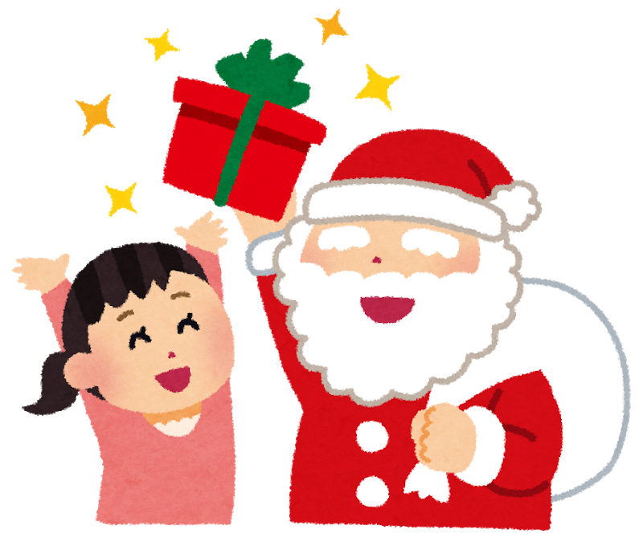
サンタさんが プレゼントを もらう。
サンタさんから プレゼントを もらう。
Notes:
「サンタさんが プレゼントを もらう。」
「サンタさんから プレゼントを もらう。」
そう、正解は、下の文章だね。
みんなも、サンタさんからプレゼントをもらうよね。

Slide 10
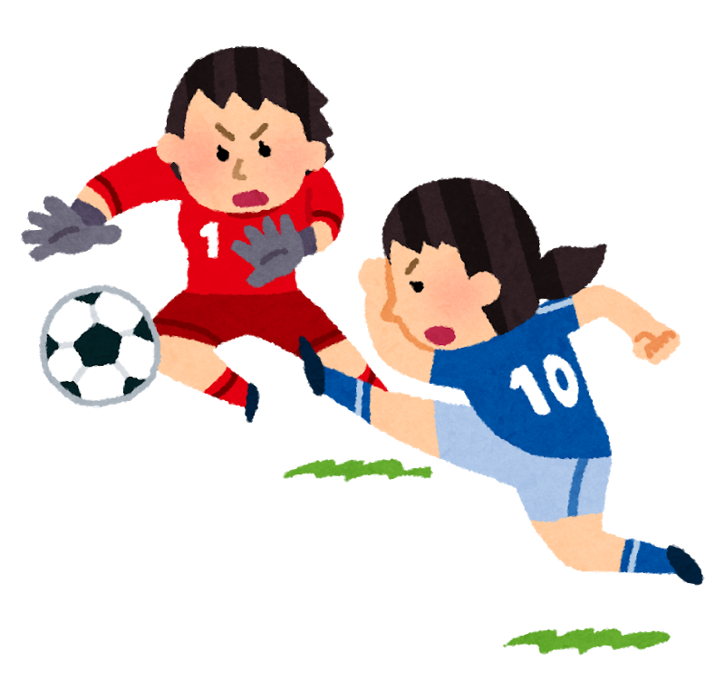
キーパーが シュートを うたれる。
キーパーが シュートを うつ。
Notes:
「キーパーが シュートを うたれる。」
「キーパーが シュートを うつ。」
そう、正解は、上の文章だね。
攻めている選手がシュートを打つんだよね。

Slide 11
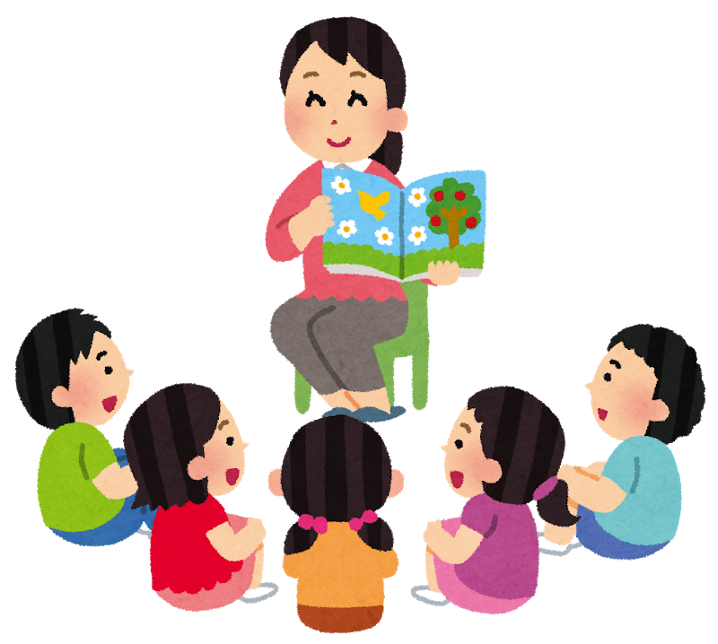
せんせい えほん よ
先生が 絵本を 読んでもらう。
せんせい えほん よ
先生が 絵本を 読む。
Notes:
「先生が 絵本を 読んでもらう。」
「先生が 絵本を 読む。」
そう、正解は、下の文章だね。
先生は、みんなに、上手に読んでくれるよね。

Slide 12
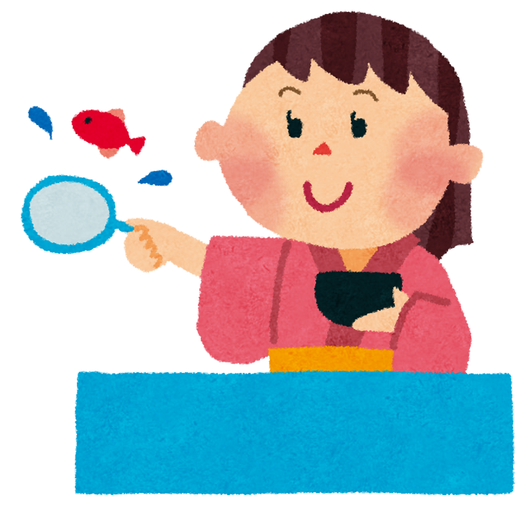
きんぎょ おんな こ
金魚が 女の子を すくう。
きんぎょ おんな こ
金魚が 女の子に すくわれる。
Notes:
「金魚が 女の子を すくう。」
「金魚が 女の子に すくわれる。」
そう、正解は、下の文章だね。
金魚は、すくう方じゃなくて、すくわれる方だよね。

